Slide 1
SỞ GIÁO DỤC & ĐÀO TẠO LÂM ĐỒNG
TRƯỜNG THPT LỘC THANH
TẬP THỂ LỚP 10A6
NHIỆT LIỆT CHÀO MỪNG QUÝ THẦY, CÔ VỀ THĂM LỚP, DỰ GIỜ
Notes:
1

Slide 2
BÀI 19:
TỐC ĐỘ PHẢN ỨNG HÓA HỌC

Slide 3
NHÓM 1 | 1 | 11 | 21 | 31
NHÓM 2 | 2 | 12 | 22 | 32
NHÓM 3 | 3 | 13 | 23 | 33
NHÓM 4 | 4 | 14 | 24 | 34
NHÓM 5 | 5 | 15 | 25 | 35
NHÓM 6 | 6 | 16 | 26 | 36
NHÓM 7 | 7 | 17 | 27 | 37
NHÓM 8 | 8 | 18 | 28 | 38
NHÓM 9 | 9 | 19 | 29
NHÓM 10 | 10 | 20 | 30

Slide 4
Bài 19
Tốc độ phản ứng hóa học
I. Tốc độ phản ứng hóa học
II. Các yếu tố
ảnh hưởng
III. Một số ứng dụng của việc thay đổi tốc độ phản ứng

Slide 5
Trò chơi “ Ai nhanh hơn”

Slide 6
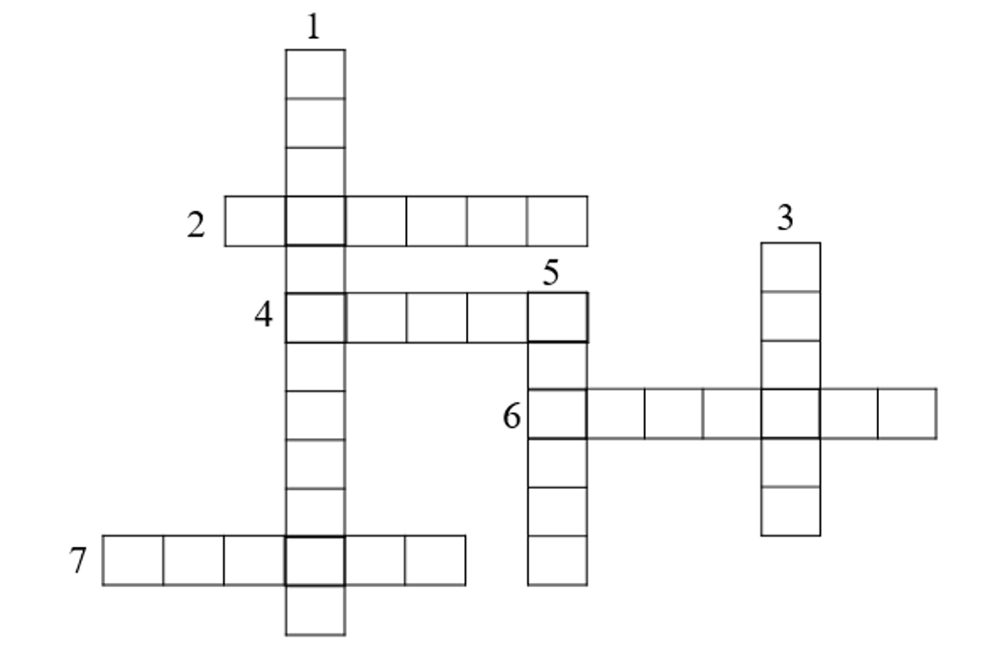
Ô CHỮ BÍ MẬT
Hàng dọc 1: Dùng zinc dạng bột tác dụng với dung dịch HCl thu khí H₂ nhanh hơn zinc dạng viên, yếu tố nào làm ảnh hưởng đến tốc độ phản ứng?
Hàng dọc 3: Yếu tố ảnh hưởng đến tốc độ phản ứng hóa học giữa aluminium (Al) với iodine (I₂) khi có mặt nước?
Hàng dọc 5: Trong thí nghiệm khi thay dung dịch HCl 1M bằng dung dịch HCl 0,5M, yếu tố nào sẽ ảnh hưởng đến tốc độ phản ứng?
Hàng ngang 2: (Điền cụm từ thích hợp vào chỗ chấm) Để xảy ra một phản ứng hóa học, các chất tham gia cần tiếp xúc với nhau, khi đó các phân tử chất phản ứng …………….. với nhau phá vỡ các liên kết cũ và hình thành các liên kết mới, sinh ra các chất mới gọi là sản phẩm của phản ứng hóa học.
Hàng ngang 4: (Điền cụm từ thích hợp vào chỗ chấm) Khi thay đổi yếu tố nồng độ, nhiệt độ, áp suất (đối với chất phản ứng là chất khí), bề mặt tiếp xúc thì tốc độ phản ứng biến đổi tỉ lệ ……………với sự thay đổi đó
Hàng ngang 6: (Điền cụm từ thích hợp vào chỗ chấm) Công thức kinh nghiệm của Van’t Hoff biểu diễn mối liên hệ giữa tốc độ phản ứng hóa học và…………….
Hàng ngang 7: Trong phản ứng hóa học có sự tham gia của chất khí, yếu tố nào có thể ảnh hưởng trực tiếp đến tốc độ phản ứng?

Slide 7
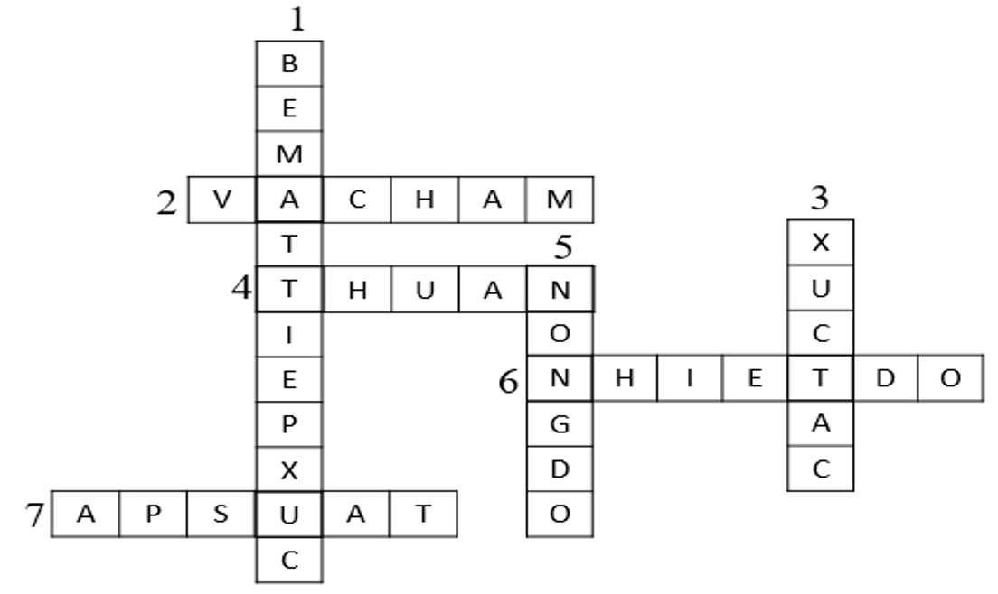
Ô CHỮ BÍ MẬT
Hàng dọc 1: Dùng zinc dạng bột tác dụng với dung dịch HCl thu khí H₂ nhanh hơn zinc dạng viên, yếu tố nào làm ảnh hưởng đến tốc độ phản ứng?
Hàng dọc 3: Yếu tố ảnh hưởng đến tốc độ phản ứng hóa học giữa aluminium (Al) với iodine (I₂) khi có mặt nước?
Hàng dọc 5: Trong thí nghiệm khi thay dung dịch HCl 1M bằng dung dịch HCl 0,5M, yếu tố nào sẽ ảnh hưởng đến tốc độ phản ứng?
Hàng ngang 2: (Điền cụm từ thích hợp vào chỗ chấm) Để xảy ra một phản ứng hóa học, các chất tham gia cần tiếp xúc với nhau, khi đó các phân tử chất phản ứng …………….. với nhau phá vỡ các liên kết cũ và hình thành các liên kết mới, sinh ra các chất mới gọi là sản phẩm của phản ứng hóa học.
Hàng ngang 4: (Điền cụm từ thích hợp vào chỗ chấm) Khi thay đổi yếu tố nồng độ, nhiệt độ, áp suất (đối với chất phản ứng là chất khí), bề mặt tiếp xúc thì tốc độ phản ứng biến đổi tỉ lệ ……………với sự thay đổi đó
Hàng ngang 6: (Điền cụm từ thích hợp vào chỗ chấm) Công thức kinh nghiệm của Van’t Hoff biểu diễn mối liên hệ giữa tốc độ phản ứng hóa học và…………….
Hàng ngang 7: Trong phản ứng hóa học có sự tham gia của chất khí, yếu tố nào có thể ảnh hưởng trực tiếp đến tốc độ phản ứng?

Slide 9
LUYỆN TẬP

Slide 10
NHÓM 1 | 1 | 11 | 21 | 31 | NHÓM A
NHÓM 2 | 2 | 12 | 22 | 32
NHÓM 3 | 3 | 13 | 23 | 33 | NHÓM B
NHÓM 4 | 4 | 14 | 24 | 34
NHÓM 5 | 5 | 15 | 25 | 35 | NHÓM C
NHÓM 6 | 6 | 16 | 26 | 36
NHÓM 7 | 7 | 17 | 27 | 37 | NHÓM D
NHÓM 8 | 8 | 18 | 28 | 38
NHÓM 9 | 9 | 19 | 29 |  | NHÓM E
NHÓM 10 | 10 | 20 | 30

Slide 11
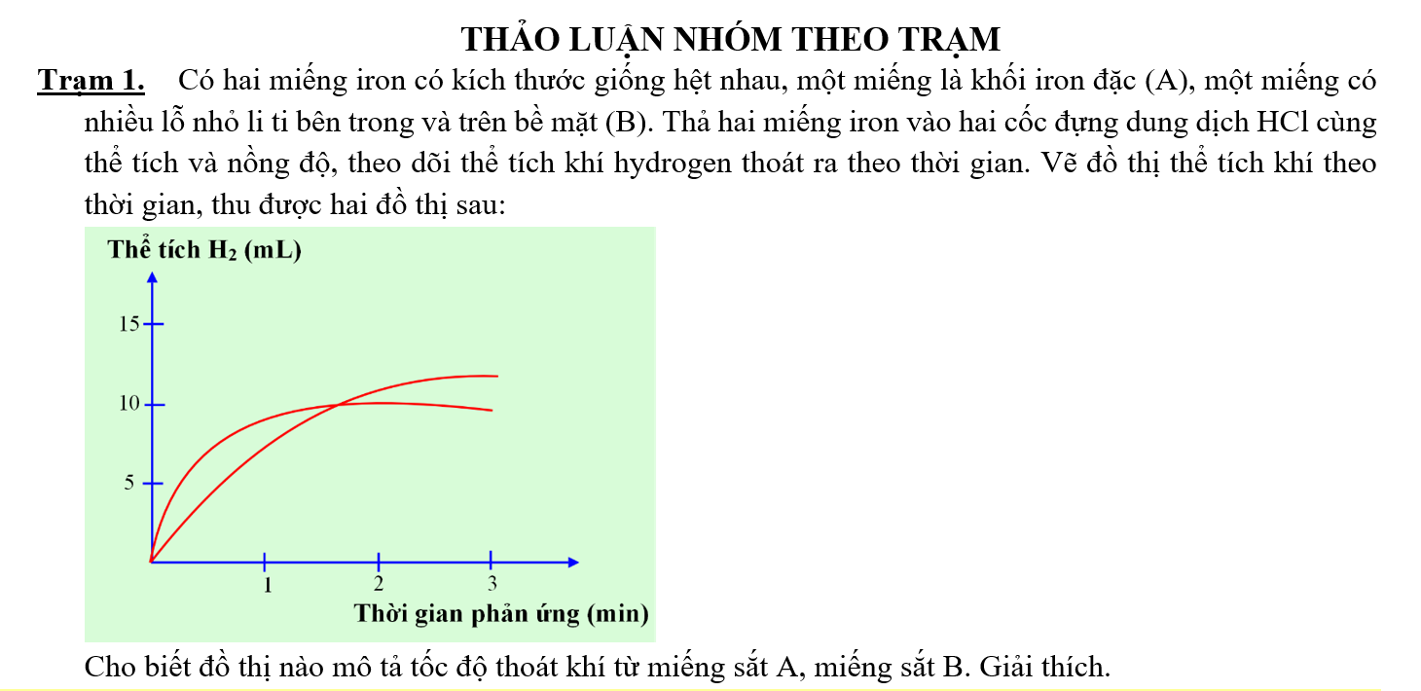
Hướng dẫn giải
Miếng iron B có nhiều lỗ có diện tích bề mặt lớn hơn nên lúc đầu tốc độ phản ứng với HCl cao hơn.
Đồ thị (2) mô tả tốc độ thoát khí từ miếng iron B
Đồ thị (1) mô tả tốc độ thoát khí từ miếng iron A.
(1)
(2)

Slide 12
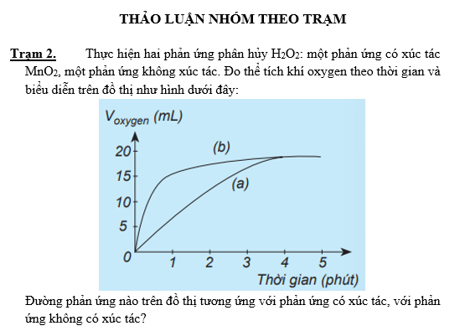
Hướng dẫn giải
Đường cong (b) nằm cao hơn (a), nghĩa là trong cùng một khoảng thời gian, thể tích khí oxygen thoát ra trong trường hợp (b) nhiều hơn (a).
Như vậy, tốc độ thoát khí oxygen trong trường hợp (b) nhanh hơn, tương ứng với phản ứng có xúc tác.
Còn trường hợp (a) là phản ứng không có xúc tác.

Slide 13
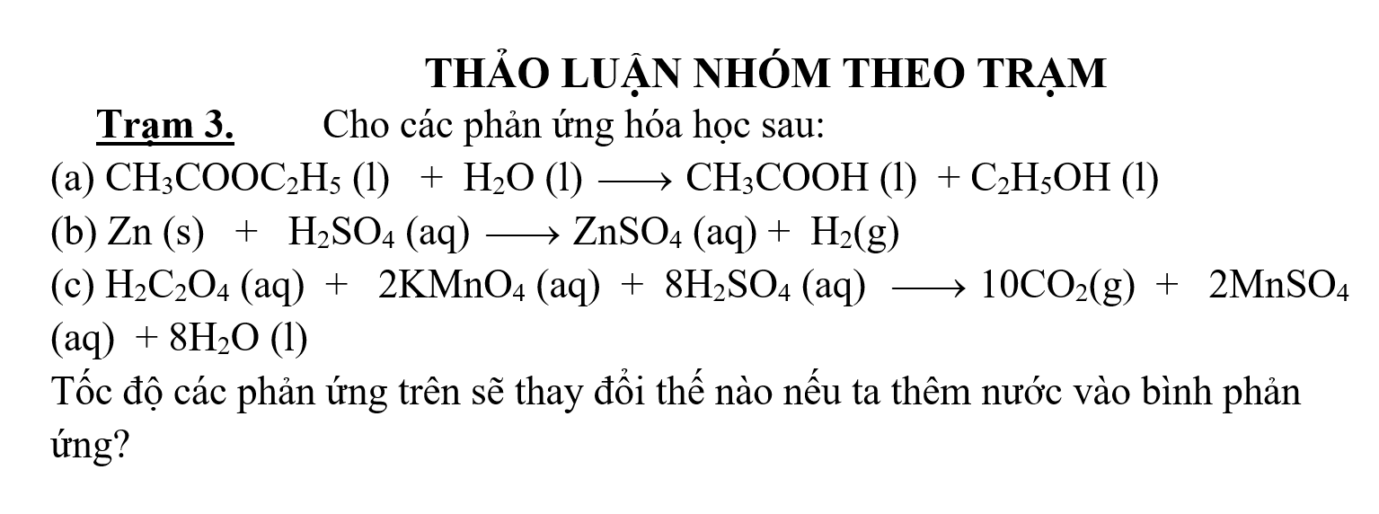
Hướng dẫn giải
Tốc độ các phản ứng thay đổi khi thêm nước vào bình phản ứng:
(a) Tăng do nồng độ nước tăng
(b) Giảm do nước làm loãng nồng độ H₂SO₄.
(c) Giảm do nước làm loãng nồng độ các chất tham gia phản ứng.

Slide 14
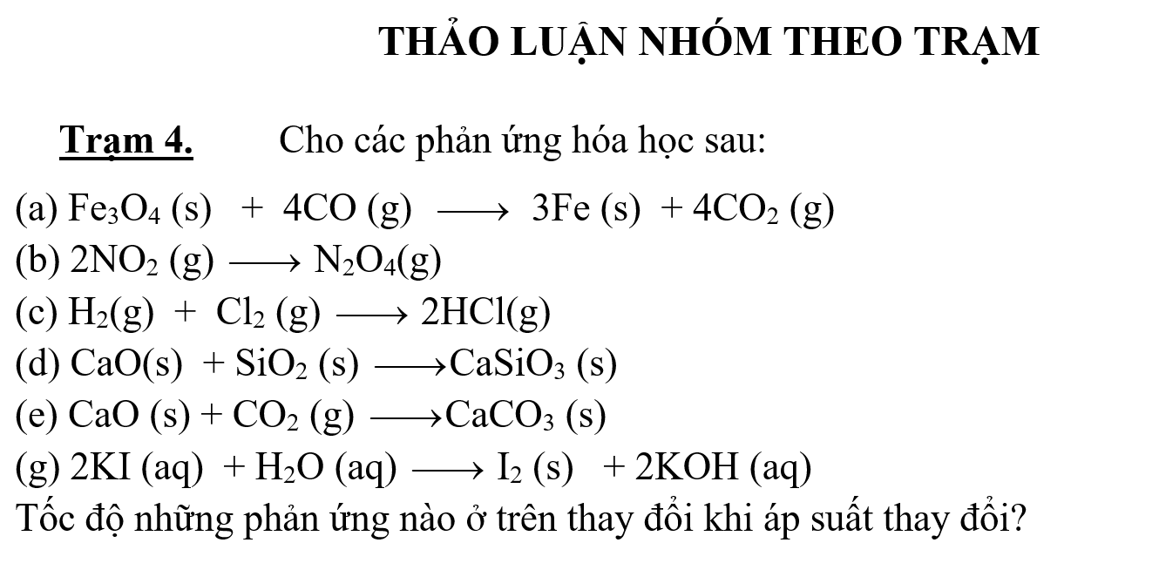
Hướng dẫn giải
Tốc độ các phản ứng a, b, c, e thay đổi khi áp suất thay đổi.

Slide 15
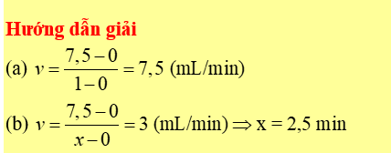

Slide 16
XIN CHÀO VÀ HẸN GẶP LẠI

